Slide 1


Matemática Discreta 2
Universidade de Brasília
Faculdade do Gama
Prof. Dr. Glauco Vitor Pedrosa

Slide 2
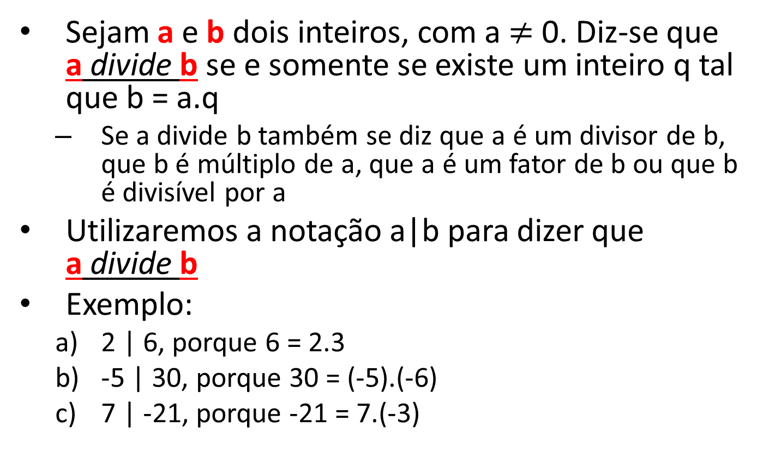
Divisibilidade
Sejam a e b dois inteiros, com a $≠$ 0. Diz-se que a divide b se e somente se existe um inteiro q tal que b = a.q
Se a divide b também se diz que a é um divisor de b, que b é múltiplo de a, que a é um fator de b ou que b é divisível por a
Utilizaremos a notação a|b para dizer que a divide b
Exemplo:
2 | 6, porque 6 = 2.3
-5 | 30, porque 30 = (-5).(-6)
7 | -21, porque -21 = 7.(-3)

Slide 3

Divisibilidade
Utilizaremos a notação a ∦ b para dizer que a não divide b
Exemplo:
3 ∦ 10, porque não existe q $∈$ Z tal que 10 = 3.q
Atenção! É apenas uma barra cortada

Slide 4
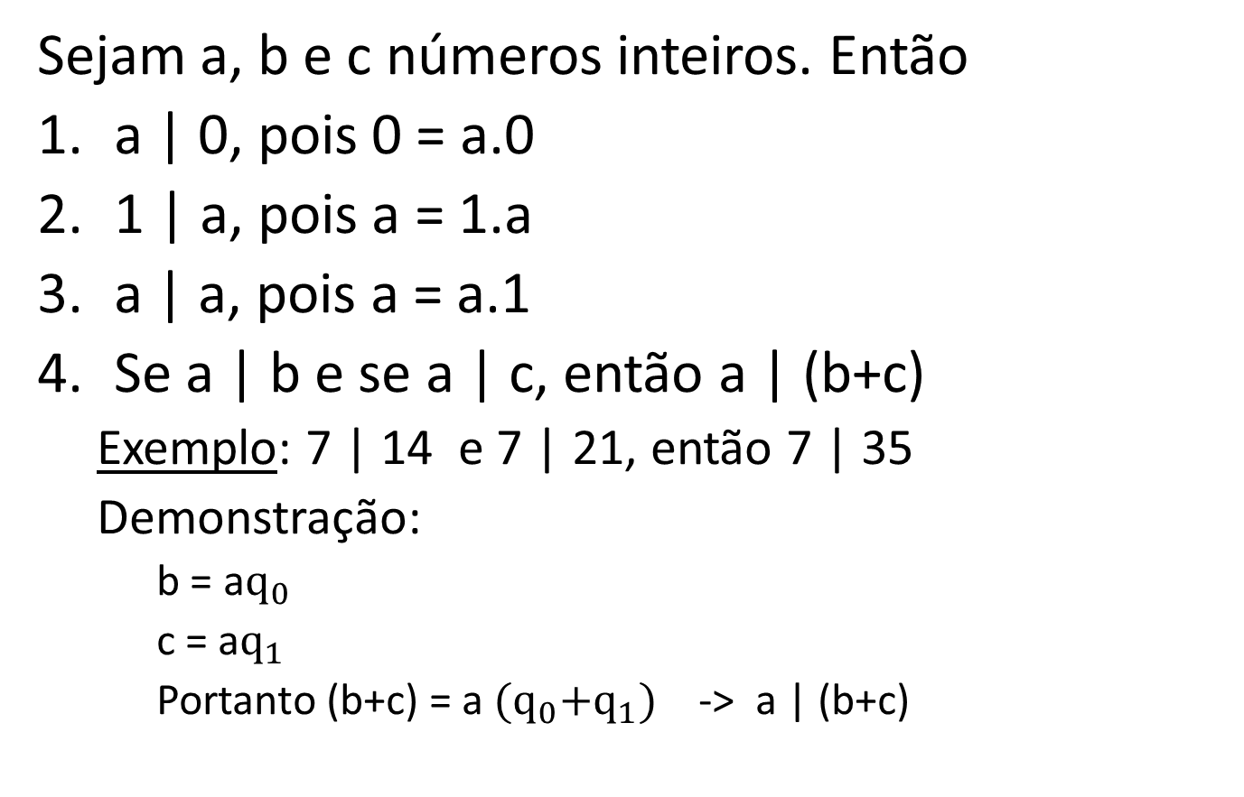
Propriedades
Sejam a, b e c números inteiros. Então
a | 0, pois 0 = a.0
1 | a, pois a = 1.a
a | a, pois a = a.1
Se a | b e se a | c, então a | (b+c)
Exemplo: 7 | 14 e 7 | 21, então 7 | 35
Demonstração:
b = a$q_{0}$
c = a$q_{1}$
Portanto (b+c) = a ${(q}_{0}+q_{1})$ -> a | (b+c)

Slide 5
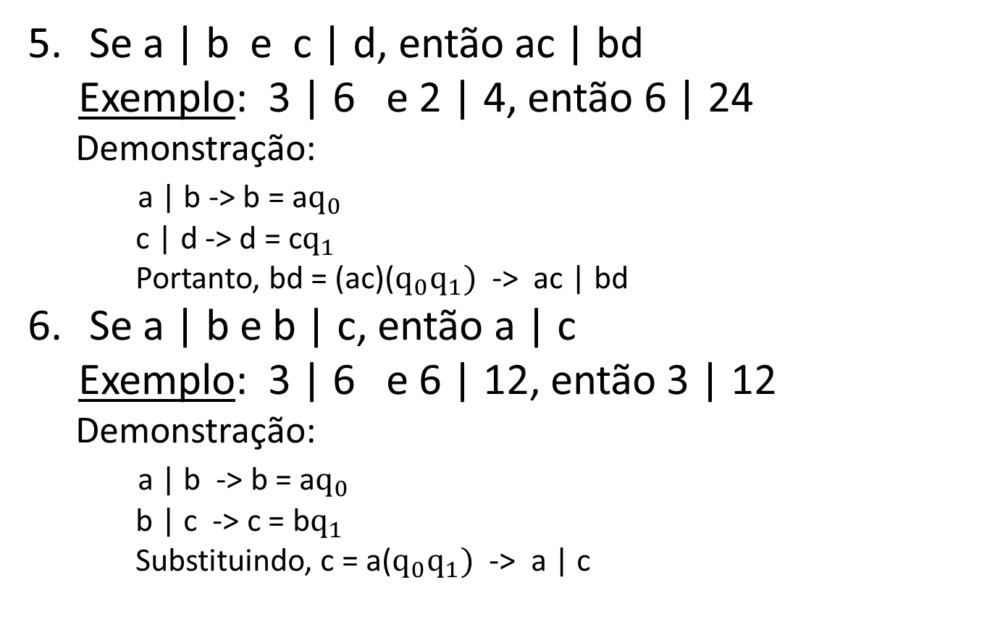
Propriedades
Se a | b e c | d, então ac | bd
Exemplo: 3 | 6 e 2 | 4, então 6 | 24
Demonstração:
a | b -> b = a$q_{0}$
c | d -> d = c$q_{1}$
Portanto, bd = (ac)($q_{0}q_{1})$ -> ac | bd
Se a | b e b | c, então a | c
Exemplo: 3 | 6 e 6 | 12, então 3 | 12
Demonstração:
a | b -> b = a$q_{0}$
b | c -> c = b$q_{1}$
Substituindo, c = a($q_{0}q_{1})$ -> a | c

Slide 6
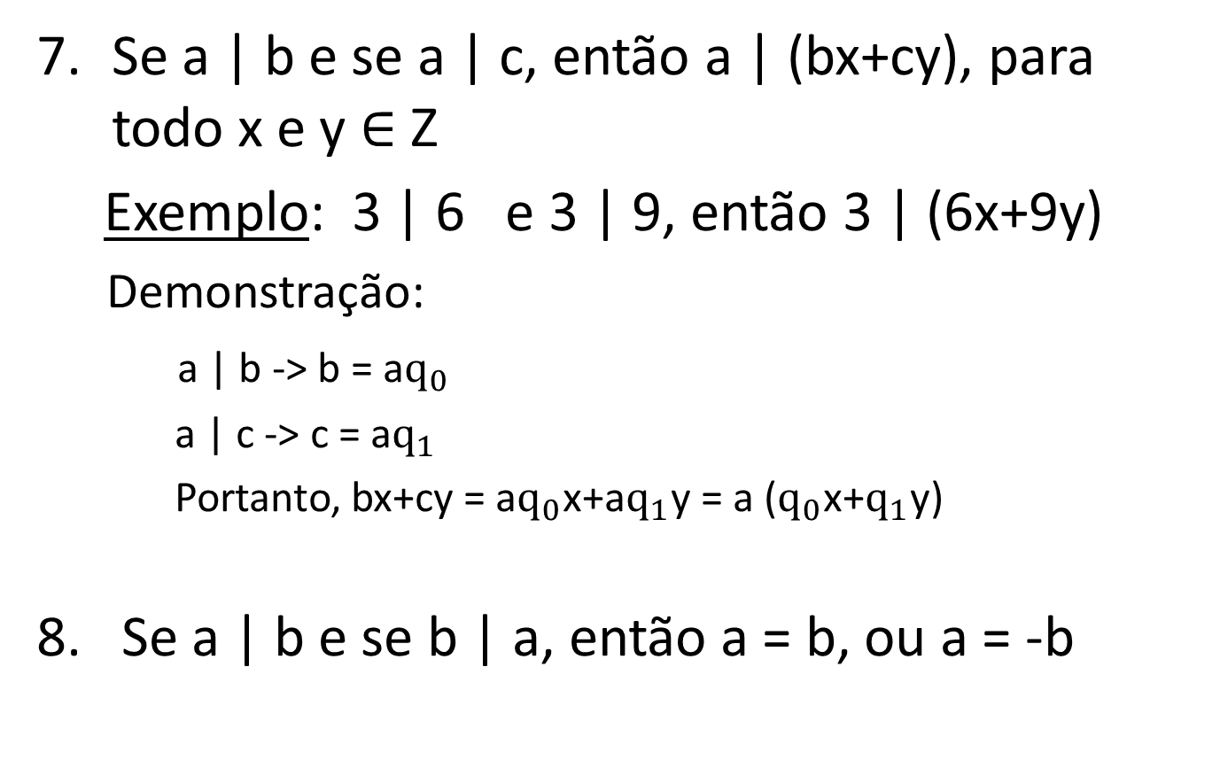
Propriedades
Se a | b e se a | c, então a | (bx+cy), para todo x e y $∈$ Z
Exemplo: 3 | 6 e 3 | 9, então 3 | (6x+9y)
Demonstração:
a | b -> b = a$q_{0}$
a | c -> c = a$q_{1}$
Portanto, bx+cy = a$q_{0}$x+a$q_{1}$y = a ($q_{0}$x+$q_{1}$y)
8. Se a | b e se b | a, então a = b, ou a = -b

Slide 7
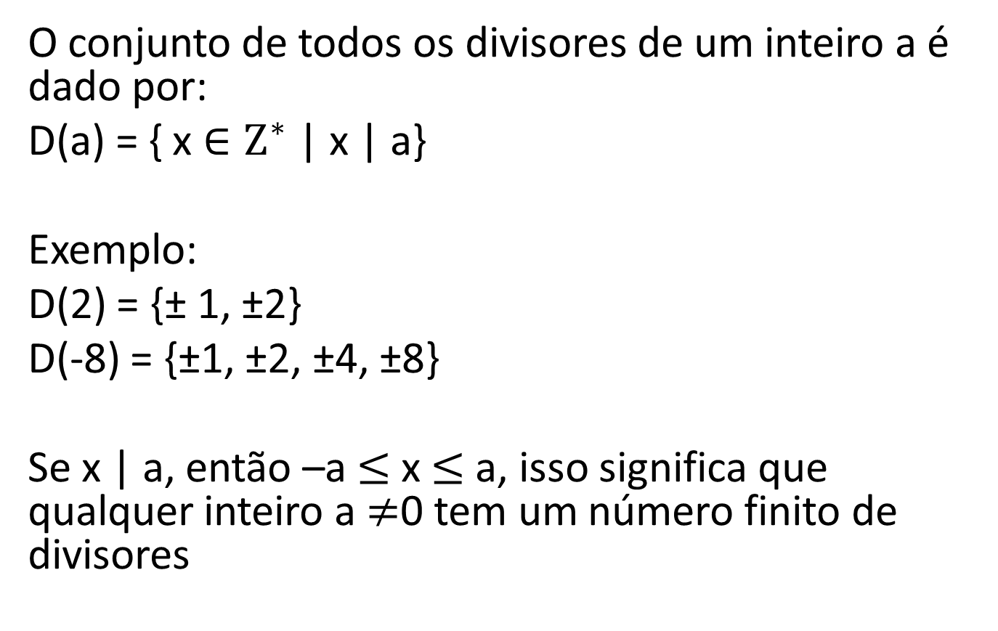
Conjuntos dos divisores de um inteiro
O conjunto de todos os divisores de um inteiro a é dado por:
D(a) = { x $∈Z^{∗}$ | x | a}
Exemplo:
D(2) = {± 1, ±2}
D(-8) = {±1, ±2, ±4, ±8}
Se x | a, então –a $≤$ x $≤$ a, isso significa que qualquer inteiro a $≠$0 tem um número finito de divisores

Slide 8
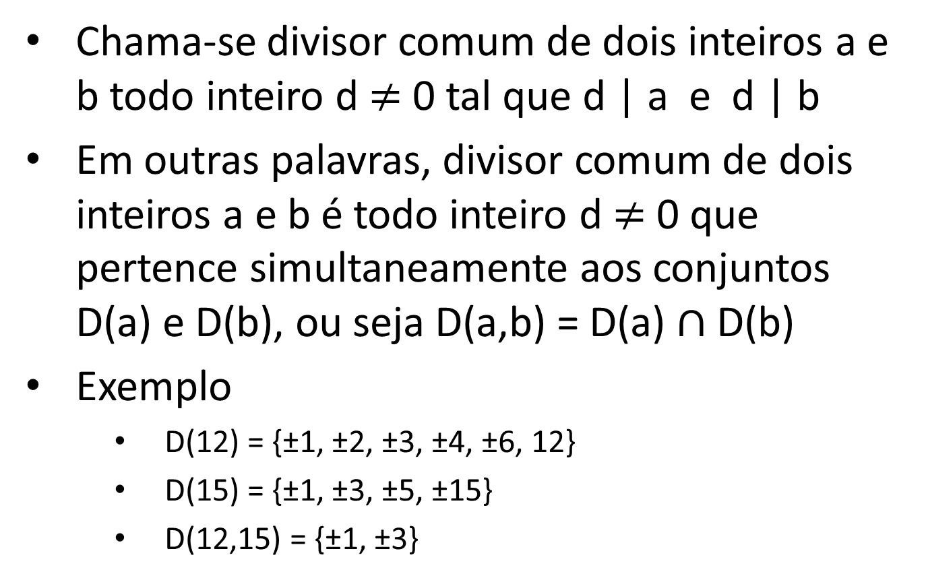
Divisores comuns de dois inteiros
Chama-se divisor comum de dois inteiros a e b todo inteiro d $≠$ 0 tal que d | a e d | b
Em outras palavras, divisor comum de dois inteiros a e b é todo inteiro d $≠$ 0 que pertence simultaneamente aos conjuntos D(a) e D(b), ou seja D(a,b) = D(a) $∩$D(b)
Exemplo
D(12) = {±1, ±2, ±3, ±4, ±6, 12}
D(15) = {±1, ±3, ±5, ±15}
D(12,15) = {±1, ±3}

Slide 9
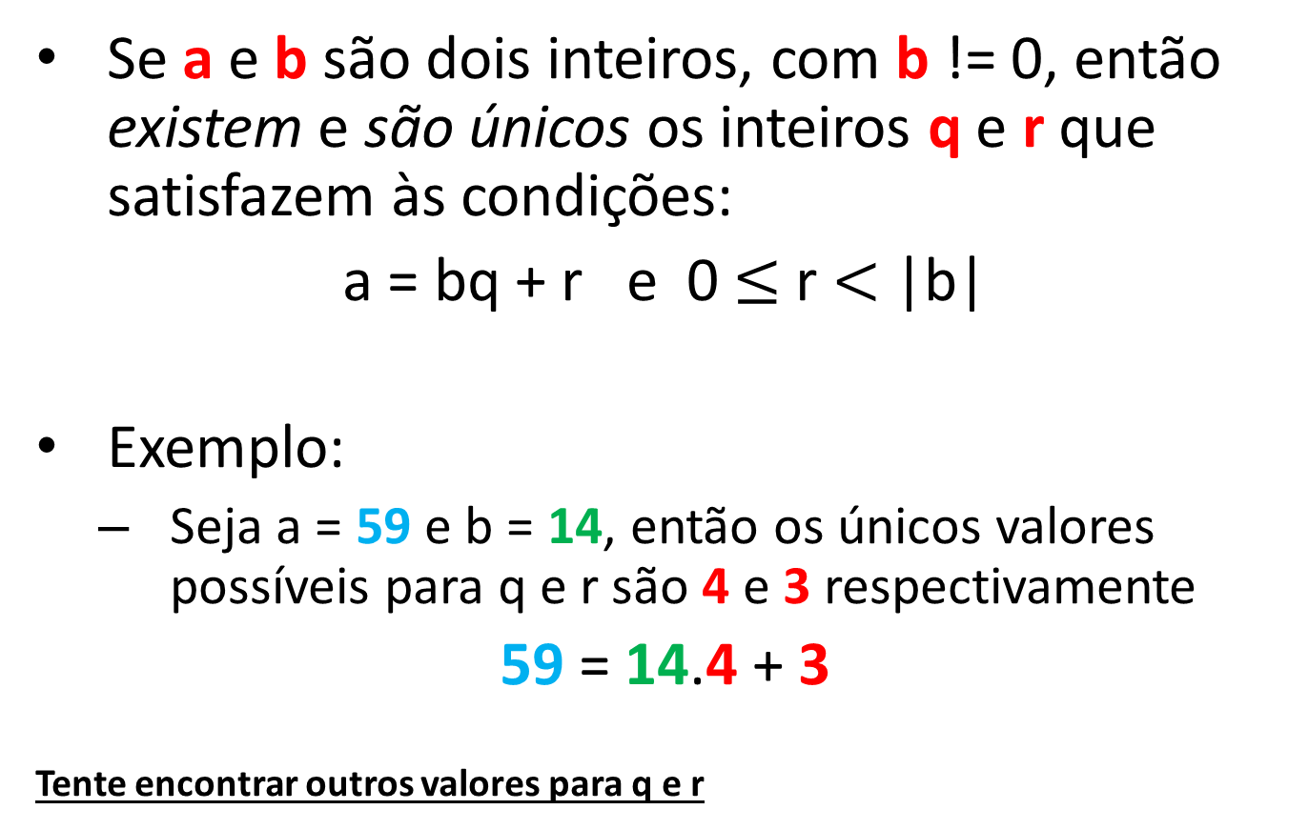
Algoritmo da Divisão
Se a e b são dois inteiros, com b != 0, então existem e são únicos os inteiros q e r que satisfazem às condições:
a = bq + r e 0 $≤$ r $<$ |b|
Exemplo:
Seja a = 59 e b = 14, então os únicos valores possíveis para q e r são 4 e 3 respectivamente
59 = 14.4 + 3
Tente encontrar outros valores para q e r

Slide 10
Exercícios
Determine os valores de q e r para os seguintes valores de a e b:
a = 53, b = 18
a = −32, b = 7
a = 88, b = −9
a = −17, b = −4

Slide 11
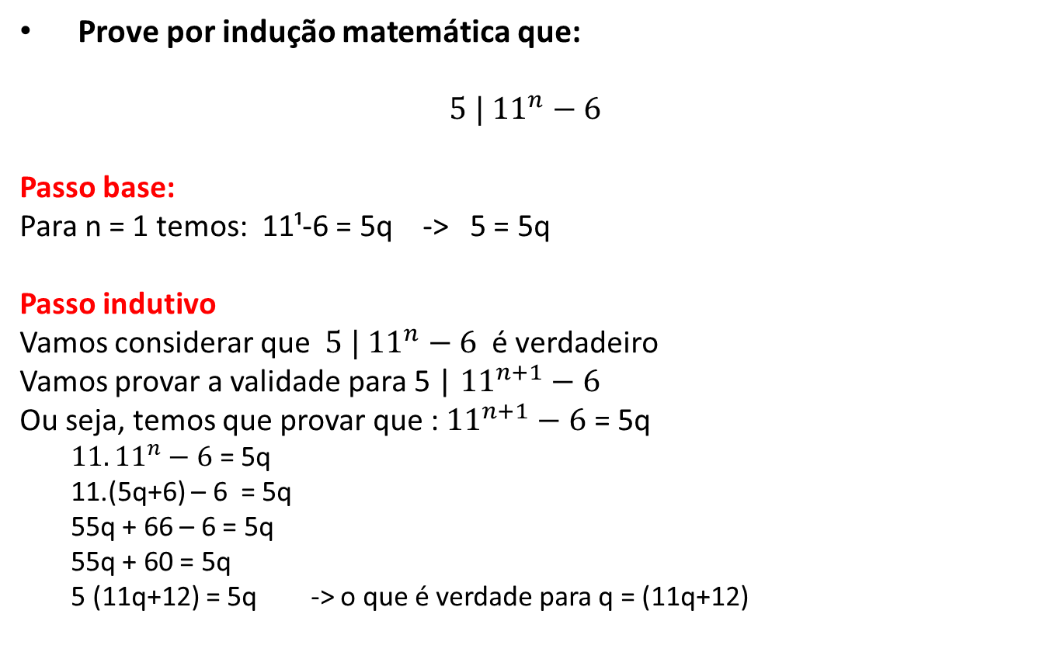
Exercícios
Prove por indução matemática que:
$$5 | {11}^{n}−6$$
Passo base:
Para n = 1 temos: 11¹-6 = 5q -> 5 = 5q
Passo indutivo
Vamos considerar que $5 | {11}^{n}−6$ é verdadeiro
Vamos provar a validade para 5 | ${11}^{n+1}−6$
Ou seja, temos que provar que : ${11}^{n+1}−6$ = 5q
${11. 11}^{n}−6$ = 5q
11.(5q+6) – 6 = 5q
55q + 66 – 6 = 5q
55q + 60 = 5q
5 (11q+12) = 5q -> o que é verdade para q = (11q+12)

Slide 12

Exercícios
Prove por indução matemática que:
$$3 | 3^{n}−6$$
$$7 | 8^{n}−1$$
$$7 | 9^{n}−2^{n}$$
Para n > 0

